Slide 1
Eksamensprojekt
Programmering C
Lavet af Henrik Sterner
Redigeret af Anders Roland Pedersen

Slide 2
Fra UVM – Læreplan
I den afsluttende periode af undervisningen afsættes 20 timers undervisningstid til, at eleverne med vejledning fra læreren udarbejder et eksamensprojekt i grupper på to til tre. Hvor dette ikke er muligt eller ønskeligt, kan man lade eleverne arbejde individuelt.
Eksamensprojektet består af et produkt og en synopsis. Synopsen skal dokumentere udviklingen af det færdige produkt og har et omfang på fem til otte normalsider, eksklusiv koder, rutediagrammer, bilag mm.
Eksamensprojektgrupperne udarbejder en fælles projektbeskrivelse, der inkluderer en beskrivelse af den enkelte eksaminands fokus.
Projektbeskrivelsen godkendes af skolen, når beskrivelsen er tilstrækkelig fagligt bred og niveaumæssigt relevant. Eksamensprojektets synopsis er individuelt udarbejdet.

Slide 3
Fra UVM – Læreplan
Eksamensprojektets synopsis er individuelt udarbejdet. Afleveringstidspunktet skal normalt være senest en uge før eksamensperiodens begyndelse.
Eksamensprojektet indgår i grundlaget for den afsluttende standpunktskarakter, hvis der gives en sådan, og udgør grundlaget for prøven.
Eksamensprojektets synopsis er forinden prøven ikke rettet og kommenteret af eksaminator.
Den enkelte elev dokumenterer løbende sin faglige udvikling i en logbog.
Dokumentationen i logbogen kan have form af f.eks. programmer, noter, synopser, programbeskrivelser og flowcharts.

Slide 4
Fra UVM - Vejledning
Produktet, der omtales, er selve softwareløsningen, og synopsen, der omtales, er en skriftlig opgave, hvor eksaminandens problemstilling opridses, og hvor hele processen fra planlægning over design til udvikling og afprøvning dokumenteres. I synopsen inddrages diagrammer og andre visualiseringer, der kan visualisere elevernes tanker om struktureringen af deres software. Endvidere gennemgås udvalgte dele af softwaren på kodeniveau.
Husk endvidere, at det i gruppernes projektbeskrivelser fremgår, hvilket ansvar den enkelte eksaminand har i projektet. Dette bør kontrolleres i forbindelse med godkendelsesprocessen.

Slide 5
Fra UVM - Vejledning
I synopsen inddrages der diagrammer og andre visualiseringer der kan billedliggøre elevernes tanker om struktureringen af deres software. Endvidere gennemgås udvalgte dele af softwaren på kode niveau. En synopsis skal forstås som en tekst, der skrives til eksaminator og censor som forberedelse til den mundtlige eksamen. Det vil sige, at en synopsis bør give censor og eksaminator et overblik over projektet, i form af relevante abstrakte dokumentationsformer, og passende forklaringer i almindelig tekst.

Slide 6
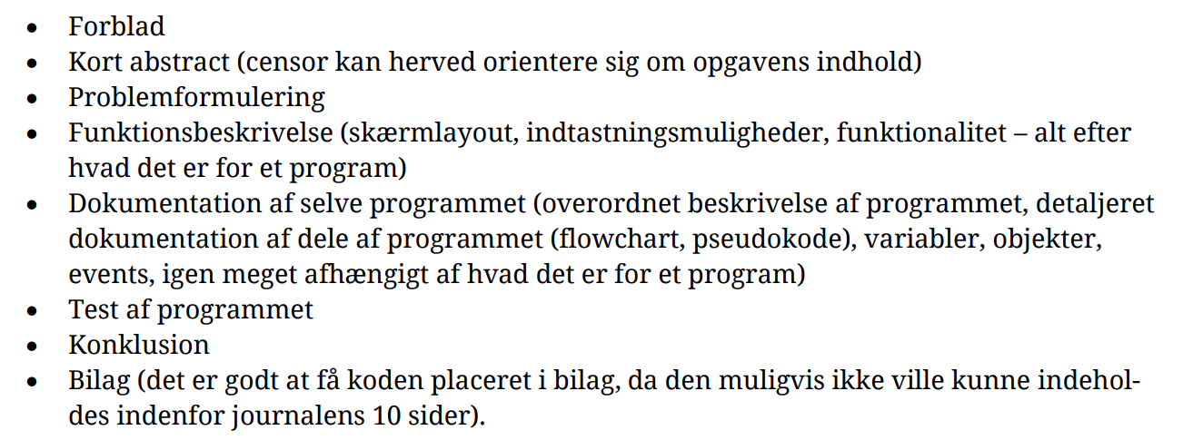
Fra UVM - Vejledning
NB! UVM omtaler tilsyneladende journal og synopsis i flæng som det samme.
NB! Tilsynladende vurderes det at 5-8 normalsider = 10 journal sider, og de 10 journal er et max. Vi har besluttet i de 10 sider er det der gælder. Altså tælles der ikke i normalsider, men i stedet er en side blot en side. Denne side kan så indeholder f.eks billeder eller kode. Udnyt siderne bedst muligt i forhold til god kommunikation. Nogle gang er dette i form af tekst, nogle gange er det i form af figurer/diagrammer.

Slide 7
Hvad ligges der vægt på?
Eleverne skal kunne:
– redegøre for programmering som planlægning af en computers aktiviteter, herunder interaktion med omgivelserne
– læse enkle programmer og redegøre for deres funktionsmåde og anvendelsesmuligheder
– rette og tilpasse enkle programmer
– anvende eksisterende programdele og biblioteksmoduler i arbejdet med at programmere et fungerende system
– demonstrere kreativitet og systematik i programmeringsprocessen
– løse en enkel problemstilling gennem udviklingen af et program.
Eksamens vægt – vægten er på programmet:
– konstruere enkle programmer
– anvende programdele og biblioteksmoduler og dokumentere deres anvendelse og oprindelse
– dokumentere programmer, så de er forståelige
– gå fra analyse af en given problemstilling til at opstille en løsning
– redegøre for den arbejdsproces, der har ført til løsningen
– reflektere over, hvordan problemstillingen ellers kunne løses
Der gives én karakter på grundlag af en helhedsbedømmelse af eksaminandens mundtlige præstation.

Slide 8
Krav til projekt
Aflever et produkt (programmet) og en journal på højest 10 sider (5 ekstra sider pr ekstra person, det skal i journalen være angivet hvem har skrevet hvad, samt hvem har programmeret hvad)
Afleveringsfrist bliver ca. 23. april (bemærk I har andre store projekter i det tidsrum – så planlæg)
Jeg skal kunne køre programmet eller se det demonstreret ved afleveringen
Ved eksamen skal I helst kunne demonstrere programmet, men det kan også være en slags powerpoint, der viser funktionaliteten - alt efter programtype og krav til server og installerede programmer.
Guidelines
300 linjes kode der repræsenterer kernestoffet.
Der skal være kommentarer i koden
Iterativ forbedring - keep it simple stupid – derefter udvid kompleksiteten
Programmet er vigtigst – journalen primært er til jeres lærer, men censor kan også læse den
Til eksamen (individuel) præsenterer I produktet, og derefter dykker man ned i koden, og I forklarer hvad der sker
Hvis I er to personer, der samarbejder, så skal jeres projekter være 99% adskilte.

Slide 9
Forslag til journal-indhold – peger tilbage mod det der ligges vægt på
Forside
Titel, projektdeltager(e) og billede
Abstract
Indledning
Hvad har du/I lavet og hvilke(t) sprog og udviklingsmiljø(er) har I benyttet
Problemformulering
Hvilket problem skal løses – eller beskriv spillet med ord og måske tegninger
Problemorienteret analyse
Analyserer hvorledes din/jeres problemstilling kan løses
Beskrivelse af udviklingsprocessen
Logbog eller processen i ord
Funktionsbeskrivelse
Skærmlayout, indtastningsmuligheder, funktionalitet – alt efter hvad det er for et program
Dokumentation af selve programmet
Overordnet beskrivelse af programmet, detaljeret dokumentation af dele af programmet (flowchart, pseudokode), variabler, objekter, events - igen meget afhængigt af hvad det er for et program
Teori afsnit: gennemgang af de grundlæggende principper fra kernestoffet I har benyttet
Variabler og deres operatorer
Primitive datatyper (integer, boolean, strings)
Betinget udførsel
Løkker
Funktioner
Ekstern funktionalitet
Test af programmet
Kan indgå, hvis f.eks. 5-10 min er for lidt til at vise styrken – tænk alle dog selve testen igennem, også for at kunne vise det til mig
Diskussion
Hvad kan forbedres og udvides, eller hvordan kunne du/I have gjort det anderledes
Konklusion
Fik du/I løst problemet i problemstillingen, eller kom spillet til at virke og er det sjovt.
Litteraturliste
Bøger, programmer og weblinks
Bilag
Selve koden
Datadumps af test el. lign.
Screendumps af GUI (Graphical User Interface)

Slide 10
Projektoplæg
Der er 2 mulige oplæg i kan vælge i mellem
1) Udvikl et nyt spil, evt. inspireret af et eksisterende kendt spil. Spillet kan indholde:
Et Highscore system.
Et menu system.
2) Valgfrit emne.

Slide 11
Eksempler på eksamensprojekter
Konsolapplikationer i eksempelvis C#, Java, Javascript eller andet (man behøver ikke en flot bruger grænseflade
Android app
Arduino projekt
Spil i Game Maker Studio eller Unity
P5 animationer
NB! Det er koden der er i fokus, ikke det visuelle.

Slide 12
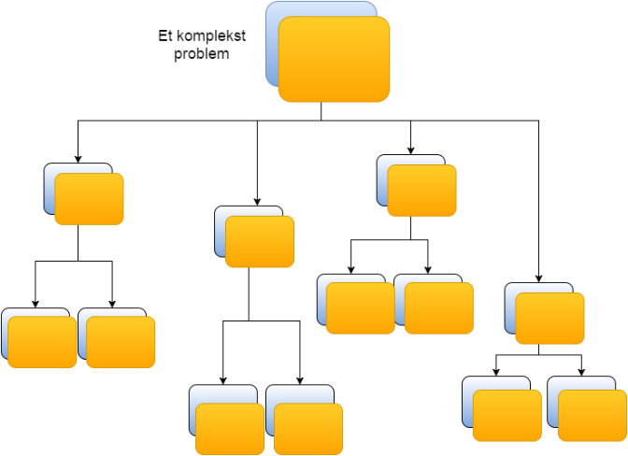
Plan for eksamens projektperioden
Modulopdeling
Aflevering af projektbeskrivelse søndag d. 19/3
Projektbeskrivelse skal indeholde:
Titlen på jeres selvstændige projekt
Deltager(e) i projektet
Indledning
Hvad har du/I tænkt jer at lave og hvilke(t) sprog og udviklingsmiljø(er) har I tænkt jer at benytte
Problemformulering
Hvilket problem skal løses – eller beskriv spillet med ord og måske tegninger
Anvend Computional Thinking og skab et problemtræ over forskellige funktioner/moduler for programmet. Dette problemtræ skulle gerne i sidste enden stemme nogenlunde overens med koden I afleverer som jeres eksamensprojekt. Så brug tid på denne.
Hvem skal lave hvilke dele og hvad er jeres "interface" mellem de forskellige dele/moduler.
Opstart af jeres logbog.
-----------------------------------------------------------------------------------------------------------------
Vi tager en hurtig snak om jeres projekter omkring denne aflevering.
Vi godkender endeligt jeres projekt på baggrund af denne aflevering.

